Slide 1

9-11 классы
Программирование на Python
Презентация занятия
ЦИКЛЫ В PYTHON. WHILE & FOR.
4 занятие
2022

Slide 2

Программирование на Python
Теоретическая часть
ЦИКЛЫ В PYTHON. WHILE & FOR.
4 занятие
2022

Slide 3



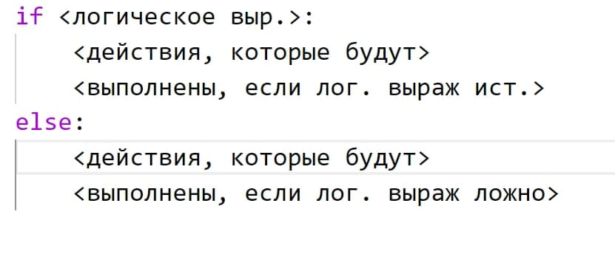
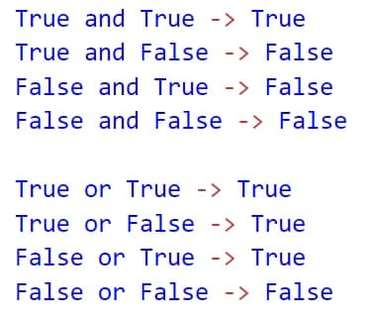
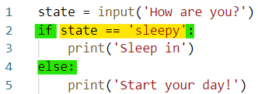

ЦИКЛЫ В PYTHON.
WHILE & FOR.
3
Тема: Циклы в Python. While & for.
inginirium.ru

Slide 4
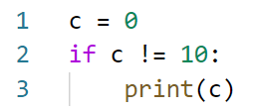
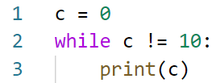

ЦИКЛЫ В PYTHON.
WHILE & FOR.
4
Тема: Циклы в Python. While & for.
inginirium.ru

Slide 5
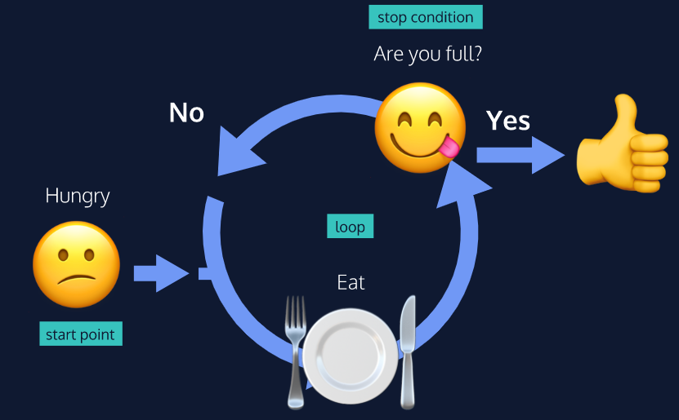
ЦИКЛЫ В PYTHON.
WHILE & FOR.
5
Тема: Циклы в Python. While & for.
inginirium.ru

Slide 6
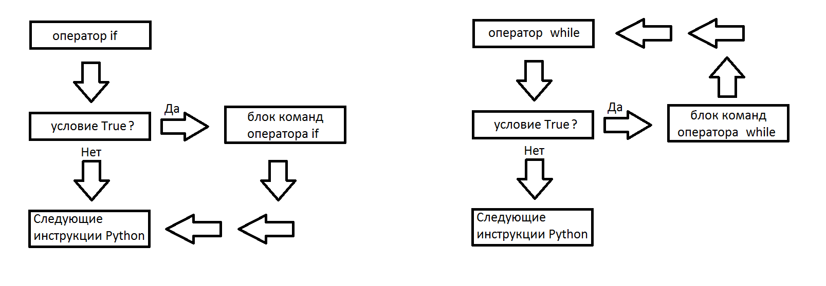
ЦИКЛЫ В PYTHON.
WHILE & FOR.
6
Тема: Циклы в Python. While & for.
inginirium.ru

Slide 7
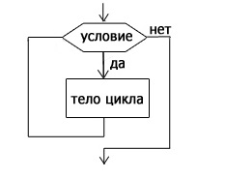
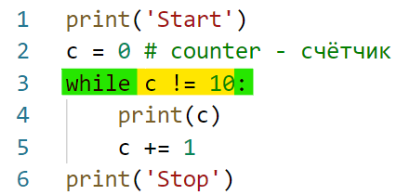
ЦИКЛЫ В PYTHON.
WHILE & FOR.
7
Тема: Циклы в Python. While & for.
inginirium.ru

Slide 8
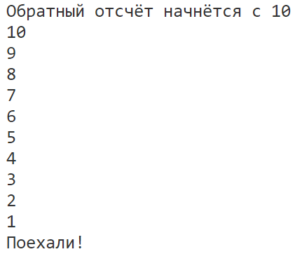

ЦИКЛЫ В PYTHON.
WHILE & FOR.
8
Тема: Циклы в Python. While & for.
inginirium.ru

Slide 9
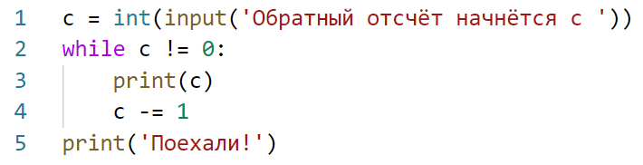
ЦИКЛЫ В PYTHON.
WHILE & FOR.
9
Тема: Циклы в Python. While & for.
inginirium.ru

Slide 10
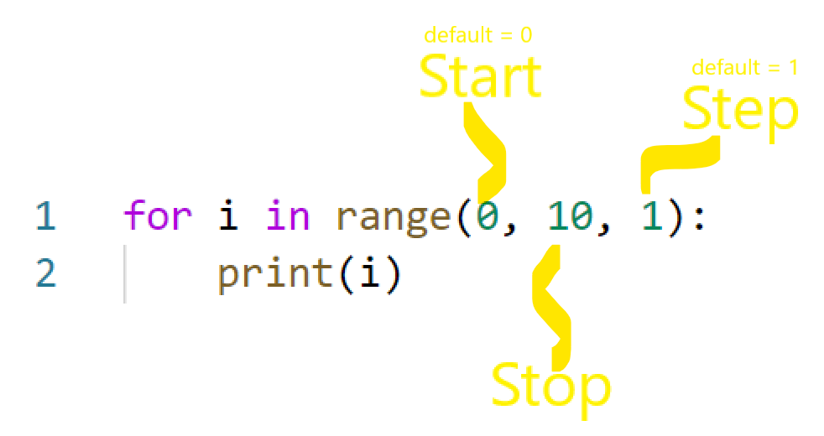
ЦИКЛЫ В PYTHON.
WHILE & FOR.
10
Тема: Циклы в Python. While & for.
inginirium.ru

Slide 11
Программирование на Python
Практическая часть
ЦИКЛЫ В PYTHON. WHILE & FOR.
4 занятие
2022

Slide 12
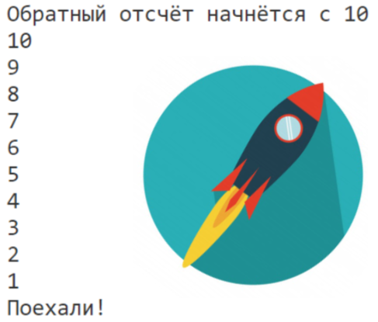
ЦИКЛЫ В PYTHON.
WHILE & FOR.
12
Тема: Циклы в Python. While & for.
Задание 1
Реализуйте программу “обратный отсчёт” с помощью цикла for
inginirium.ru

Slide 13
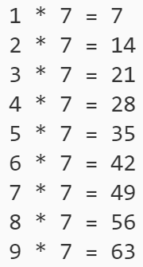
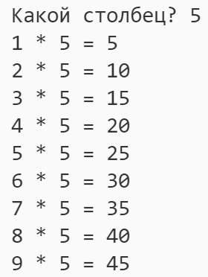
ЦИКЛЫ В PYTHON.
WHILE & FOR.
13
Тема: Циклы в Python. While & for.
Задание 2
Напечатайте столбец таблицы умножения
(номер столбца по вариантам)
Задание 3
Напечатайте столбец таблицы умножения, где номер столбца выбирает пользователь.
inginirium.ru

Slide 14
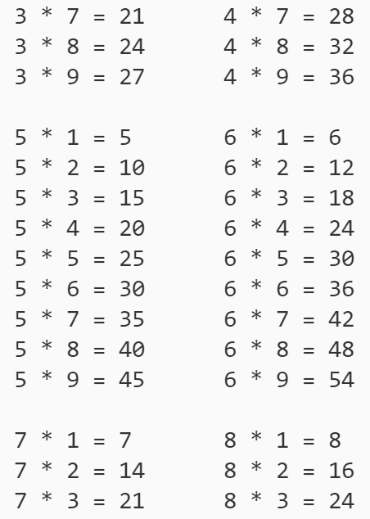
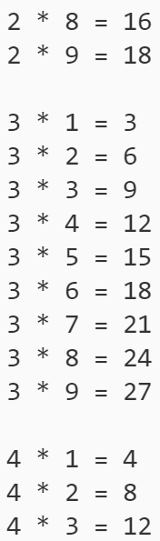
ЦИКЛЫ В PYTHON.
WHILE & FOR.
14
Тема: Циклы в Python. While & for.
Задание 4
Напечатайте всю таблицу умножения в один столбце
Задание 5
Напечатайте всю таблицу умножения в два столбца
inginirium.ru

Slide 15
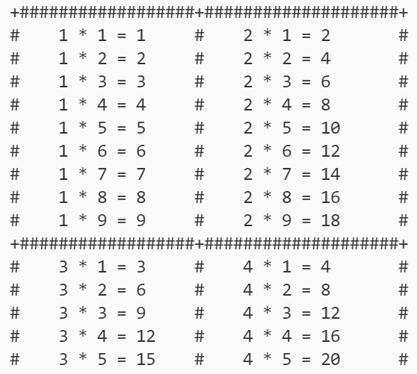
ЦИКЛЫ В PYTHON.
WHILE & FOR.
15
Тема: Циклы в Python. While & for.
Задание 6
Сделаем нашу таблицу красивой). В таблице должно быть 2 колонки
inginirium.ru

Slide 16
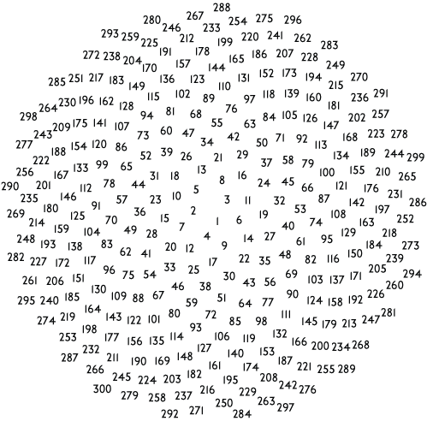
ЦИКЛЫ В PYTHON.
WHILE & FOR.
16
Тема: Циклы в Python. While & for.
Задание 7
Напечатать все чётные числа от 100 до 1.
*
Напечатать все нечётные числа от 100 до 1, среди которых точно не будет чисел от 40 до 60
inginirium.ru

Slide 17
ЦИКЛЫ В PYTHON.
WHILE & FOR.
17
Тема: Циклы в Python. While & for.
Задание 8
Во многих задачах, связанных с компьютерами, особенно близких к аппаратной части, важную роль играют числа, являющиеся степенями двойки: 1, 2, 4, 8 и так далее. Напишите программу, которая проверяет, является ли введённое натуральное число степенью двойки. Если да, то выводится сама эта степень; если нет, выводится «НЕТ».
inginirium.ru

